Slide 1
ফুলে ফুলে স্বাগতম
বসন্তের ক্লাসে

Slide 2
নিচের চিত্রগুলো লক্ষ্য কর-

Slide 3
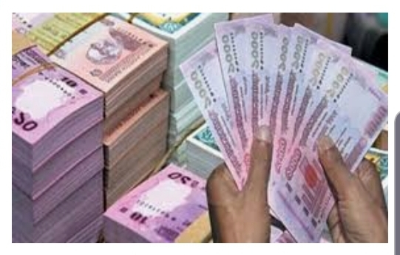
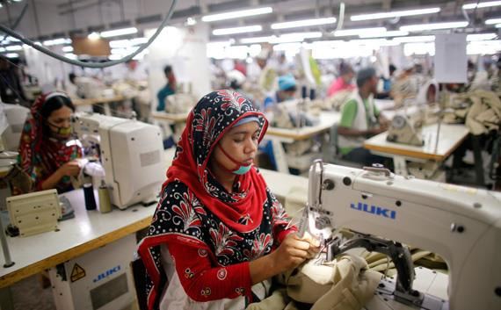
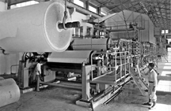
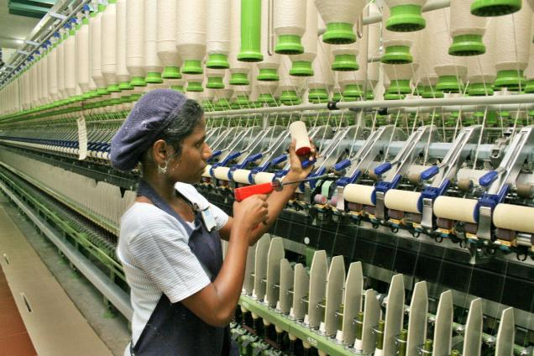
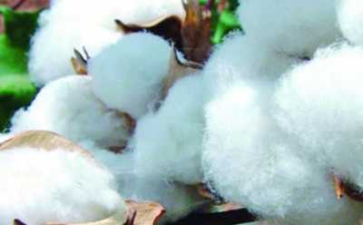
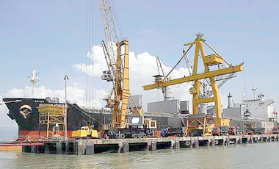
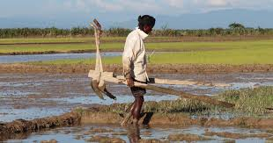
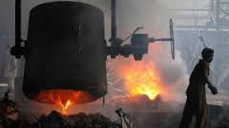
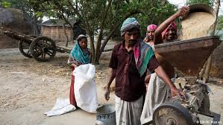

Slide 4
আজকের আলোচ্য বিষয় কি?

Slide 5
আজকের আলোচ্য বিষয়
“মূলধনের প্রকারভেদ”

Slide 6
পাঠশিরোনাম
“মূলধনের প্রকারভেদ”

Slide 7
শিখনফল
মূলধনের ধারণা ব্যাখ্যা করতে পারবে;
মূলধনের প্রকারভেদ বর্ননা করতে পারবে;
স্থায়ী মূলধন এবং চলতি মূলধনের মধ্যে পার্থক্য তুলনামূলক বিশ্লেষণ করতে পারবে;

Slide 8
মূলধন
মানুষের শ্রমের দারা উৎপাদিত দ্রব্য সামগ্রির যে অংশ সরাসরি ভোগের জন্য ব্যবহার না হয়ে পুনরায় অধিকতর উৎপাদনের কাজে ব্যবহৃত হয় তাকে অর্থনীতিতে মূলধন বলে।
মি. বমওয়ার্ক-এর মতে, মূলধন হলো উৎপাদনের উৎপাদিত উপাদান।
অধ্যাপক পি.এ.স্যামুয়েলসন বলেন, সেই সমস্ত স্থায়িত্বশীল উৎপাদিত দ্রব্য হলো মূলধন যা পূনরায় উৎপাদন করার উপকরণ হিসাবে উৎপাদন কাজে ব্যবহৃত হয়।

Slide 9
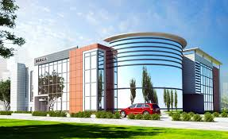
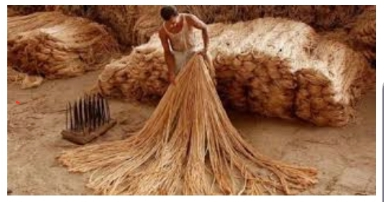
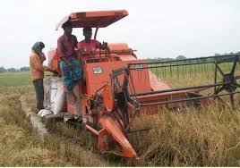
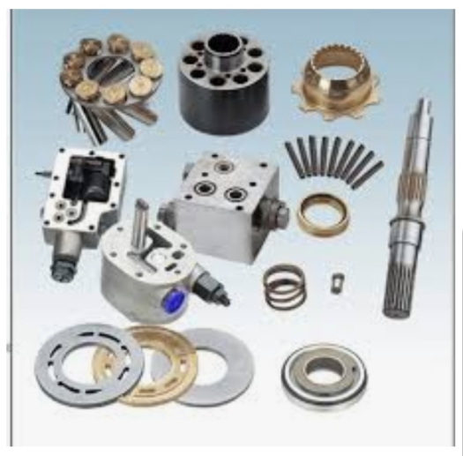
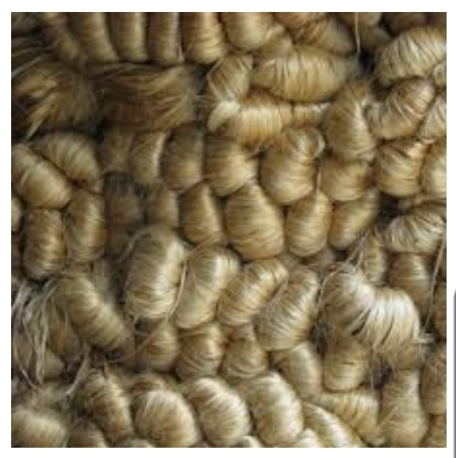
উদাহরণঃ
যেমন-যন্ত্রপাতি, কলকব্জা, বিল্ডিং, কাঁচামাল ইত্যাদি।

Slide 10
মূলধনের প্রকারভেদঃ
অর্থনীতিবিদগণ মূলধন কে সাধারণত তিনভাগে ভাগ করেছেন।
মালিকানাভিত্তিক মূলধন।
ব্যবহারভিত্তিক মূলধন।
স্থায়িত্বভিত্তিক মূলধন।

Slide 11
মালিকানাভিত্তিক মূলধনঃ
ব্যক্তিগত মূলধন।
সামাজিক মূলধন।
জাতীয় মূলধন।

Slide 12
ব্যক্তিগত মূলধনঃ
যে মূলধন কোনো ব্যক্তি বিশেষের মালিকানায় থাকে তাকে ব্যক্তিগত মূলধন বলে।

Slide 13
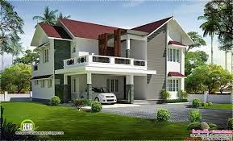
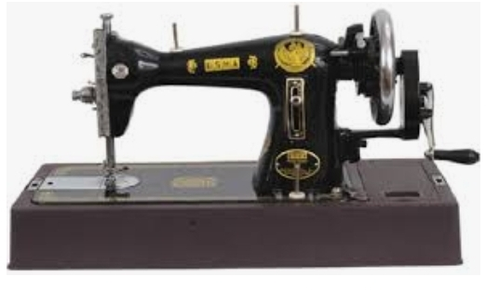

Slide 14
সামাজিক মূলধনঃ
যে মূলধনের ওপর একটি সমাজের বা দেশের সকল মানুষের অধিকার থাকে তাকে সামাজিক মূলধন বলে।

Slide 15
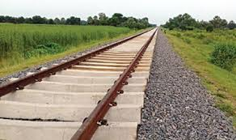
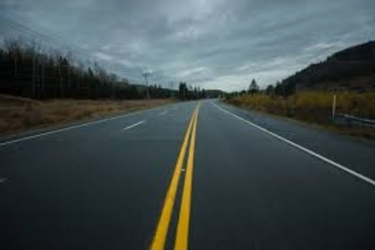
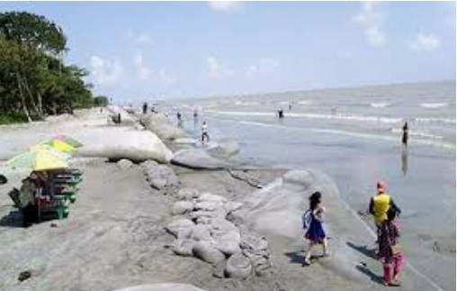
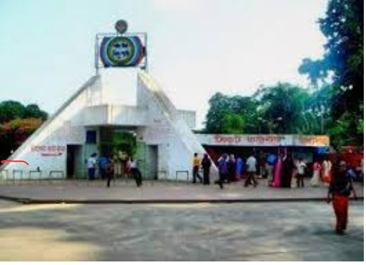

Slide 16
জাতীয় মূলধনঃ
একটি দেশের সকল মূলধনের সমষ্টিকে জাতীয় মূলধন বলে।
অর্থাৎ,
ব্যক্তিগত মূলধন + সামাজিক মূলধন = জাতীয় মূলধন।

Slide 17
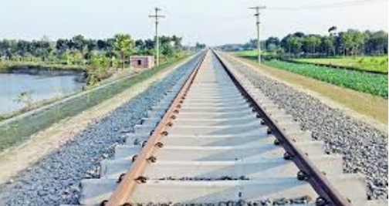
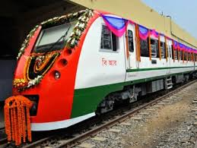
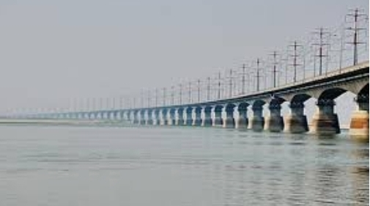

Slide 18
ব্যবহারভিত্তিক মূলধনঃ
নিমজ্জমান মূলধন।
ভাসমান মূলধন।
ভোগ্য মূলধন।
উৎপাদক মূলধন।

Slide 19
নিমজ্জমান মূলধনঃ
যে মূলধন কেবল একটা বিশেষ ধরণের উৎপাদন ক্ষেত্রে ব্যবহৃত হয় এবং যা অন্য কোনো উৎপাদন কার্যে ব্যবহৃত করা যায় না তাকে বিশিষ্ট মূলধন বা নিমজ্জন মূলধন বলে।

Slide 21
ভাসমান মূলধনঃ
যে মূলধন একাধিক কার্যে ব্যবহার করা যায় এবং প্রয়োজনবোধে এক স্থান হতে অন্য স্থানে বা এক শিল্প হতে অন্য শিল্পে স্থানান্তর করা যায় তাকে ভাসমান মূলধন বলে।

Slide 22
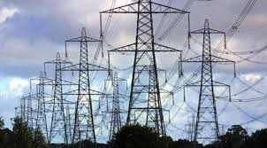
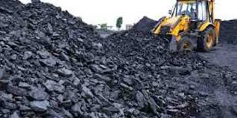

Slide 23
ভোগ্য মূলধনঃ
উৎপাদন চলাকালে উৎপাদন কার্যে নিয়োজিত শ্রমিকদের ভরণপোষণ ও জীবনযাত্রা নির্বাহের জন্য যেসব মূলধন ব্যবহৃত হয় তাকে ভোগ্য বলে।

Slide 24
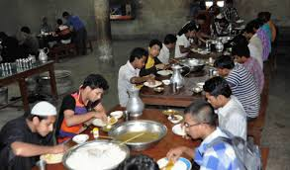
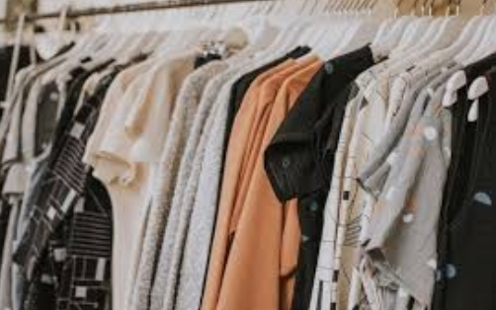
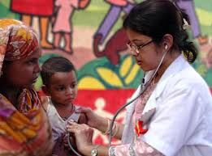
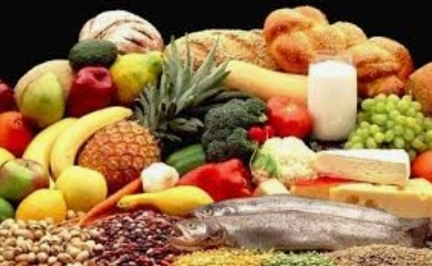
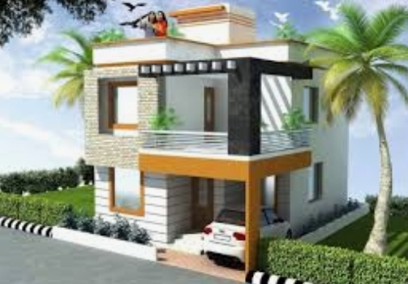
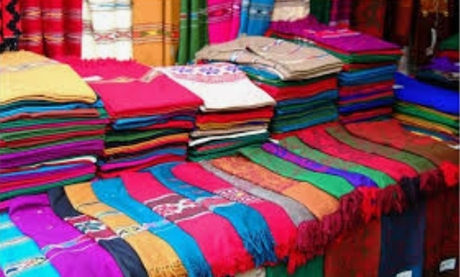

Slide 25
উৎপাদক মূলধনঃ
যেসব মূলধন উৎপাদন কার্যে প্রত্যক্ষভাবে সহায়তা করে তাকে উৎপাদক মূলধন বলে।

Slide 26
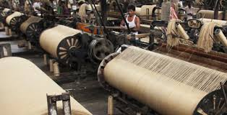

Slide 27
স্থায়িত্বভিত্তিক মূলধনঃ
স্থায়ী মূলধন।
চলতি মূলধন।

Slide 28
স্থায়ী মূলধনঃ
স্থায়ী মূলধনঃ যেসব মূলধন উৎপাদন ক্ষেএে দীর্ঘসময় ধরে বার বার ব্যবহার করা যায় তাকে স্থায়ী মূলধন বলে।

Slide 29
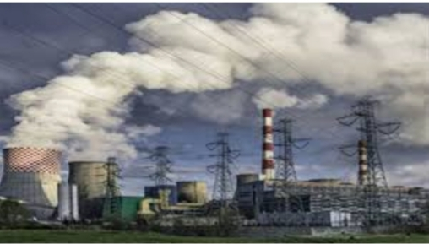

Slide 30
চলতি মূলধনঃ
চলতি মূলধনঃ যেসব মূলধন উৎপাদন ক্ষেএে একবার ব্যবহার হলে তা নিঃশেষ হয়ে যায় তাকে চলতি মূলধন বলে।

Slide 31
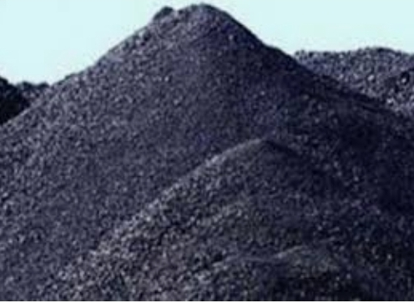

Slide 32
স্থায়ী ও চলতি মূলধনের মধ্যে পার্থক্যঃ

Slide 33
সংজ্ঞাগত পার্থক্যঃ
স্থায়ী মূলধনঃ যেসব মূলধন উৎপাদন ক্ষেএে দীর্ঘসময় ধরে বার বার ব্যবহার করা যায় তাকে স্থায়ী মূলধন বলে।
চলতি মূলধনঃ যেসব মূলধন উৎপাদন ক্ষেএে একবার ব্যবহার হলে তা নিঃশেষ হয়ে যায় তাকে চলতি মূলধন বলে।

Slide 34
স্থায়িত্বগত পার্থক্যঃ
স্থায়ী মূলধন বার বার ব্যবহার করলেও নিঃশেষ হয় না।
চলতি মূলধন একবার ব্যবহার করলে নিঃশেষ হয়ে যায়।

Slide 35
উদাহরণগত পার্থক্যঃ
কোন উৎপাদন প্রতিষ্ঠানে ব্যবহৃত জমি, ঘর-বাড়ি, যন্ত্রপাতি ও কলকব্জা এবং আসবাবপত্র।
কোন উৎপাদন প্রতিষ্ঠানে ব্যবহৃত কাঁচামাল, সার, বীজ, কয়লা শ্রমিককে প্রদত্ত মজুরি।

Slide 36
অর্থনৈতিক অবস্থাগত পার্থক্যঃ
আর্থিক মজুরি দ্বারা কোনো শ্রমিকের অর্থনৈতিক অবস্থা সঠিকভাবে বিচার করা যায় না।
প্রকৃত মজুরি দ্বারা কোনো শ্রমিকের অর্থনৈতিক অবস্থা সঠিকভাবে বিচার করা যায়।

Slide 37
পরিমাপগত পার্থক্যঃ
প্রতিষ্ঠানের স্থায়ী সম্পত্তি অর্থের মাধ্যমে পরিমাপ করে স্থায়ী মূলধন প্রকাশ করা হয়।
প্রতিষ্ঠানের অস্থায়ী বা চলতি সম্পত্তি অর্থের মাধ্যমে পরিমাপ করে চলতি বা অস্থায়ী মূলধন প্রকাশ করা হয়।

Slide 38
পরিবর্তনশীলতাগত পার্থক্যঃ
কোনো প্রতিষ্ঠানের স্থায়ী মূলধন হঠাৎ করে বাড়ানো বা কমানো যায় না।
কোনো প্রতিষ্ঠানের অস্থায়ী বা চলতি মূলধন প্রয়োজন অনুযায়ী বাড়ানো বা কমানো যায়।

Slide 39
সংগ্রহগত পার্থক্যঃ
কোনো প্রতিষ্ঠানের স্থায়ী মূলধন বেশীর ভাগ ক্ষেত্রে দীর্ঘমেয়াদী ও প্রাতিষ্ঠানিক উৎস থেকে সংগ্রহ করা হয়।
কোনো প্রতিষ্ঠানের অস্থায়ী বা চলতি মূলধন বেশীর ভাগ ক্ষেত্রে স্বল্পমেয়াদী ও অপ্রাতিষ্ঠানিক উৎস থেকে সংগ্রহ করা হয়।

Slide 40
মেয়াদকালগত পার্থক্যঃ
অস্থায়ী বা চলতি মূলধনের মেয়াদকাল খুবই কম। কোনো প্রাতিষ্ঠানের ব্যবহৃত স্থায়ী মূলধন দীর্ঘদিন স্থিতিশীল থাকে।
স্থায়ী মূলধনের মেয়াদকাল অনেক বেশী। কোনো প্রাতিষ্ঠানের ব্যবহৃত অস্থায়ী বা চলতি মূলধনের অস্থিত্ব খুবই কম।

Slide 41
আপেক্ষিক গুরুত্বগত পার্থক্যঃ
কোনো উৎপাদন প্রতিষ্ঠানে বিশেষ করে বৃহদায়তন এবং ভারী ও মৌলিক শিল্পের ক্ষেত্রে স্থায়ী মূলধনের গুরুত্ব অপেক্ষাকৃত বেশী।
ব্যবসা-বাণিজ্য সংক্রান্ত প্রতিষ্ঠান এবং ক্ষুদ্র ও কুটির শিল্পের ক্ষেত্রে উৎপাদন কার্যক্রম সচল রাখার জন্য চলতি মূলধনের গুরুত্ব তুলনামূলকভাবে বেশী।

Slide 42
মূল্যায়ন

Slide 43
মূলধন কাকে বলে?

Slide 44
স্থায়ী মূলধন ও চলতি মূলধন কাকে বলে?

Slide 45
স্থায়ী মূলধন ও চলতি মূলধন এর উদাহরণ কি কি?

Slide 46
স্থায়িত্বের ভিত্তিতে মূলধন কত প্রকার?

Slide 47
মালিকানা ভিত্তিতে মূলধন কত প্রকার?

Slide 48
সামাজিক মূলধন কি কি?

Slide 49
জাতীয় মূলধন কি কি?

Slide 50
দলীয় কাজ
স্থায়ী মূলধন ও চলতি মূলধন এর বৈশিষ্ট্য গুলো লিখ?

Slide 51
বাড়ির কাজ
মূলধন ‘উৎপাদনের উৎপাদিত উপাদান’ মূলধন সঞ্চয় হতে সৃষ্ট’ এবং ‘মূলধন সমজাতীয় নয়’ এর ব্যাখ্যা দাও।

Slide 52
আগামি পাঠ
মূলধনের গতিশীলতার ধারণা ব্যাখ্যা করতে পারবে;
মূলধনের গতিশীলতার নির্ধারকসমূহ বিশ্লেষণ করতে পারবে;
মূলধনেরগতিশীলতার গুরুত্ব বর্ননা করতে পারবে;

Slide 53
ধন্যবাদ

